Slide 1
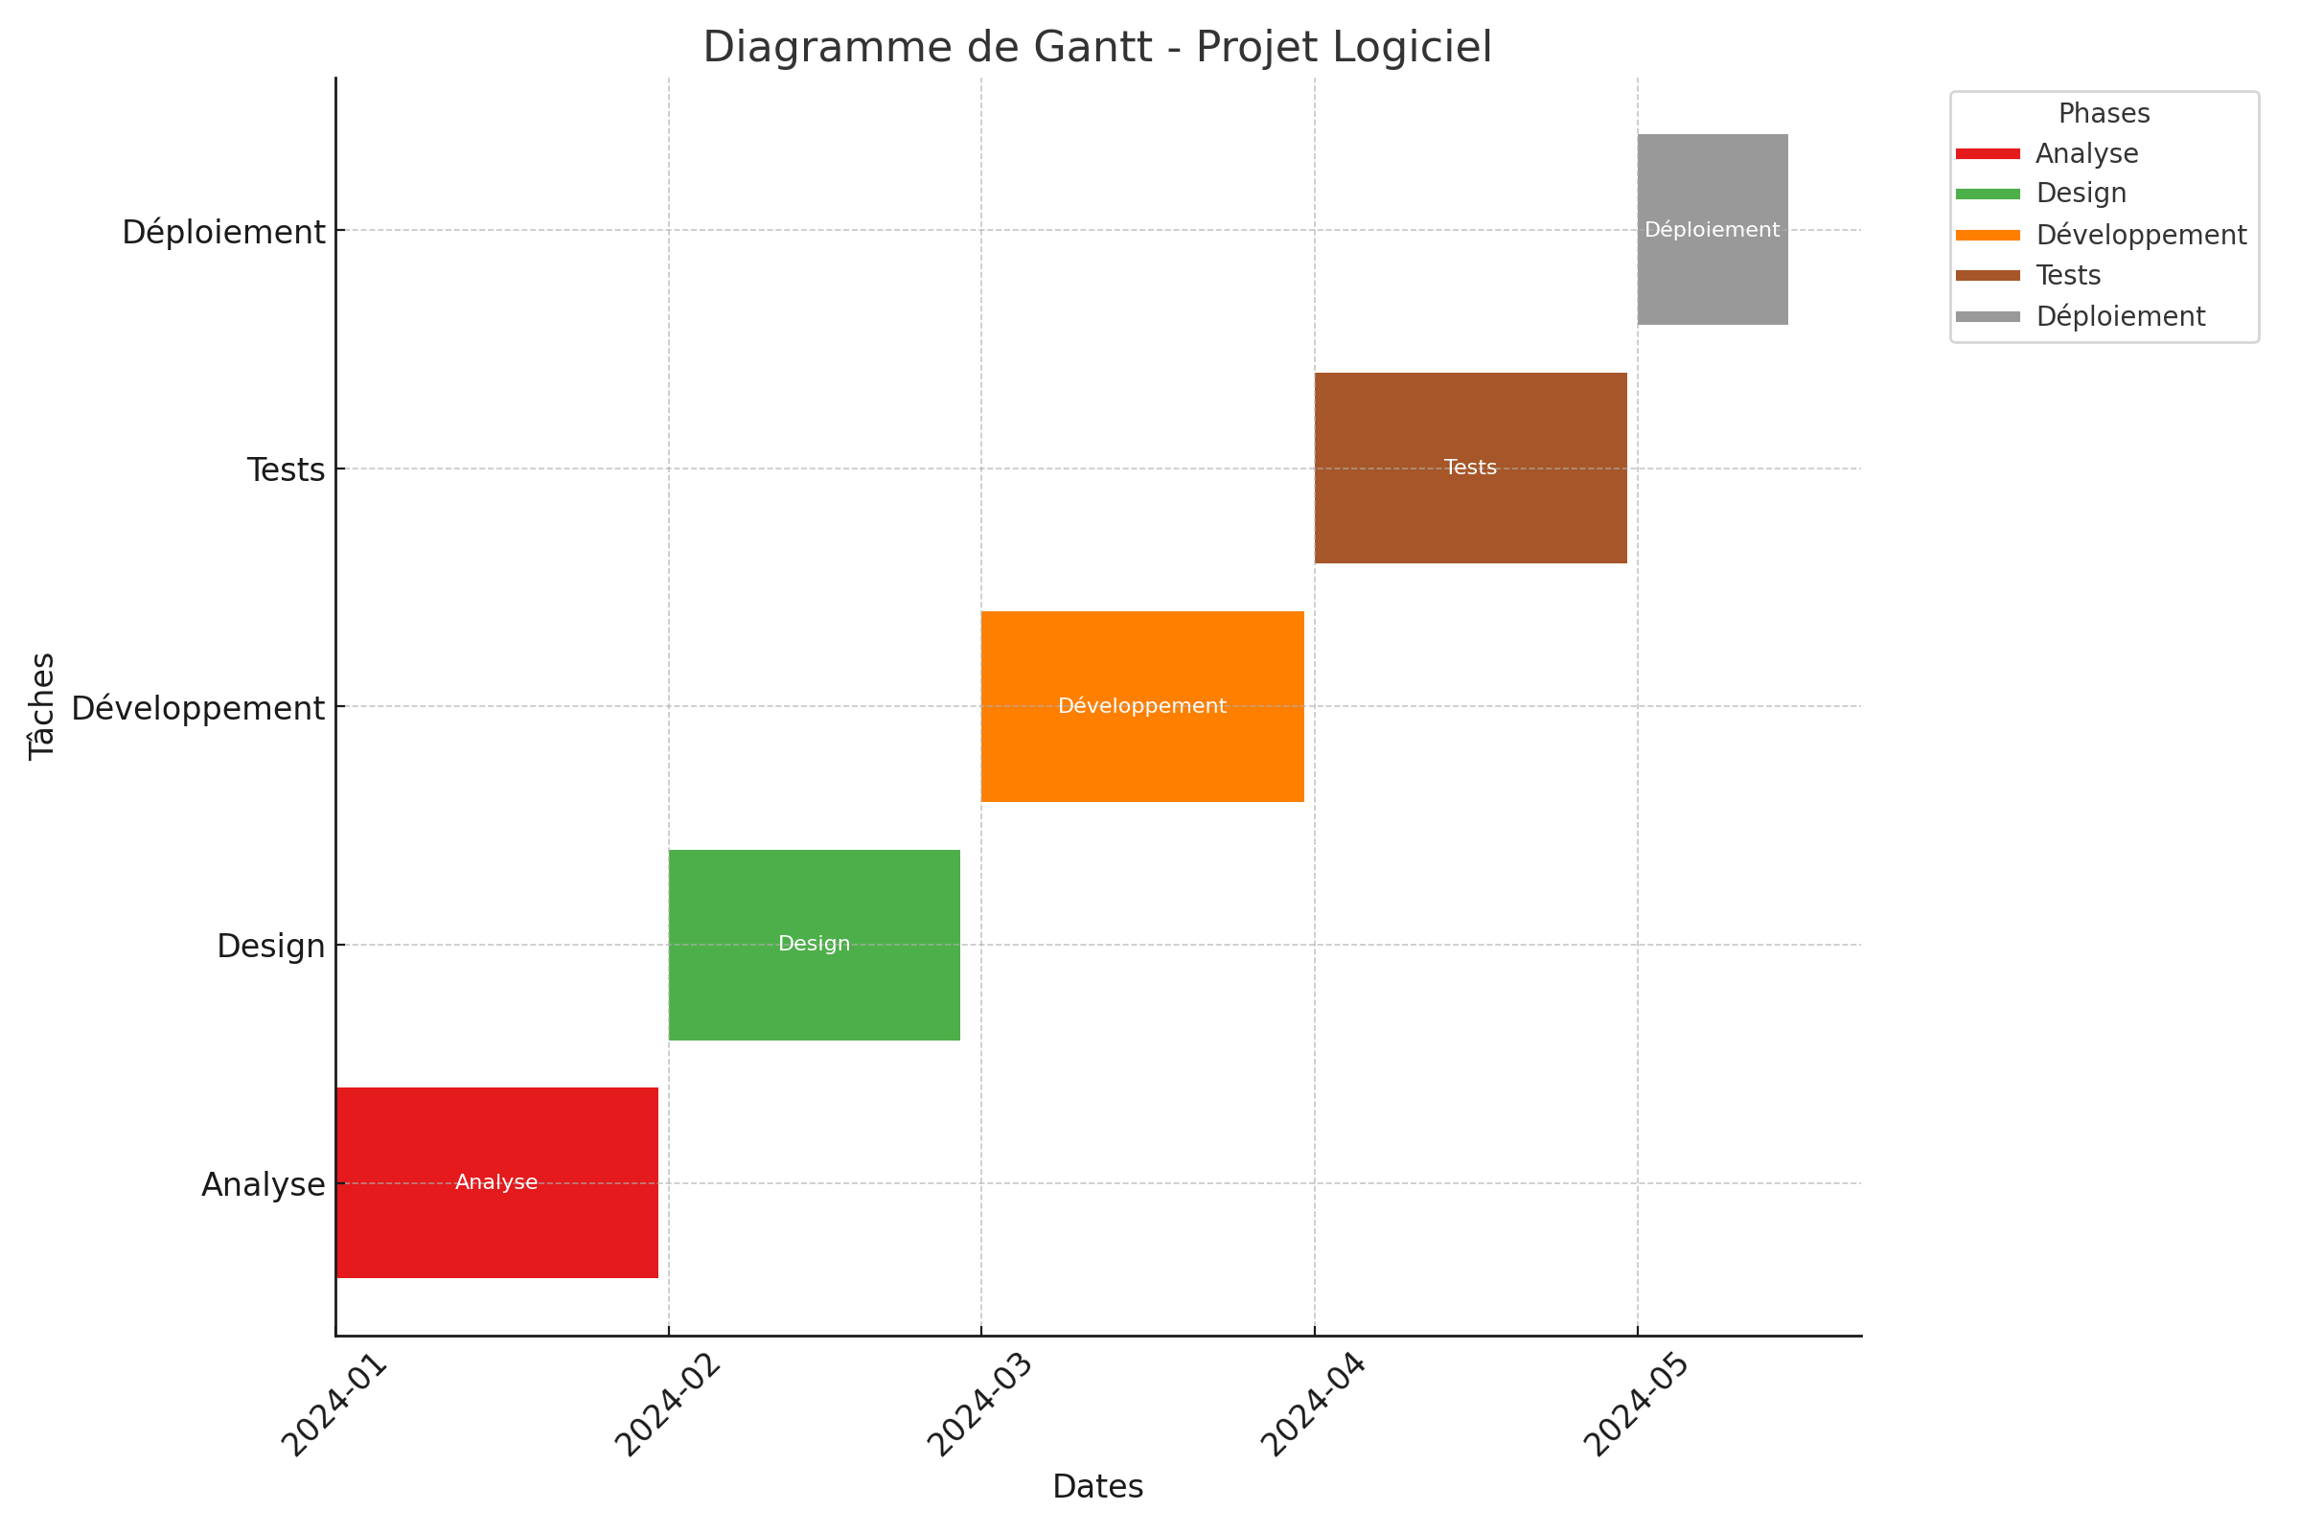
Diagramme de Gantt

